Slide 1

Machine Learning 2
Dr. Leon Felipe Palafox Novack
lfpalafox@up.edu.mx

Slide 2
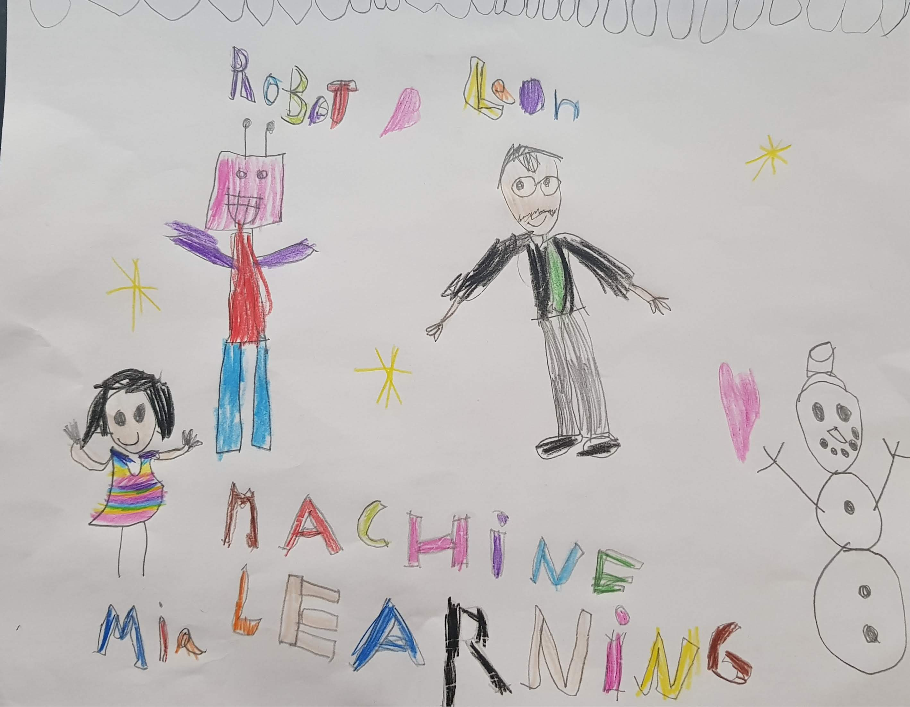

Slide 3
Estadística Bayesiana

Slide 4
Estimaciones Puntuales
Hasta ahora, que tipo de predicciones hacemos?

Slide 5
Estimaciones puntuales
Hasta ahora hemos hecho estimaciones que se reducen a un punto, una clase, un valor.
Creen que eso es correcto?

Slide 6
Estimaciones probabilísticas
Si en el mundo hay incertidumbre, como creen que sería mejor representar las predicciones.

Slide 7


Slide 8
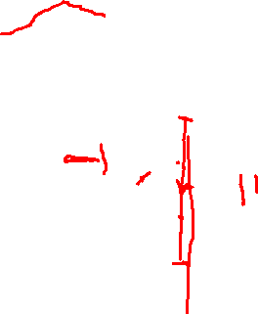

Slide 9
Las predicciones son resultado de una distribiución probabilística.

Slide 10
Deseo saber un jugador de un equipo de futbol Europeo.

Slide 11
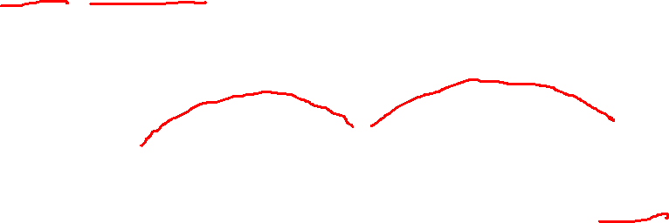
Proceso Generativo
Paises
Francia
España
España - Equipos
Real Madrid
Barcelona
Barcelona
Messi
Pique

Slide 12
Proceso Generativo
Paises
Japón
Corea
Japón - Equipos
Kawasaki
Tokyo FC
Tokyo
Nakamura?
??

Slide 13
Ventajas
Permiten modelar incertidumbre
Permiten hacer uso de conocimiento previo.
Permiten incorporar conocimiento a medida que se va entrenando.

Slide 14

Desventajas
Requieren más conocimiento del área de negocio.
Son mas tardados de desarrollar

Slide 15
La forma Bayesiana de Pensar

Slide 16
Probabilidad
Dado el evento A.
P(A) es la probabilidad de que el evento A suceda.
Probabilidad apriori
X es información o evidencia.
P(A|X) es la probabilidad del evento dada la evidencia.

Slide 17
Probabilidad apriori
A:= Evento de que un cliente haga default en un crédito.
Probabilidad apriori P(A) es: ?

Slide 18
X: El cliente no tiene salario fijo.
P(A) sube o baja?
X: El cliente tiene 5 autos.
P(A) sube o baja?
X: El cliente no tiene empleo.
P(A) sube o baja?

Slide 19
X = No tiene empleo, tiene 5 autos y 2 casas.
P(A|X) es alto o bajo?

Slide 20
A medida que incorporamos evidencia, esta va suplantando nuestras creencias originales.

Slide 21
Por que son importantes estos conceptos?:
Evidencia
Conocimiento previo (prior)
Actualizar el conocimiento

Slide 22
Hace 1500 años todo mundo SABIA que la tierra era el centro del universo.
Hace 500 años todo miundo SABIA que la tierra era plana.
Que vamos a saber en los siguientes 5 minutos?
Men in Black (1997): Amblin Studios

Slide 23
Las mujeres no son capaces de tocar un instrumento.
Algunas mujeres son capaces de tocar un instrumento.
Tanto mujeres como hombres son capaces de tocar un instrumento.

Slide 24
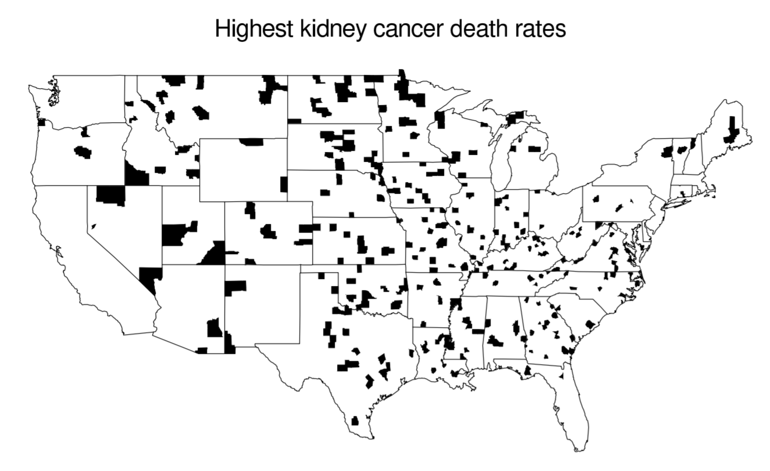

Slide 25
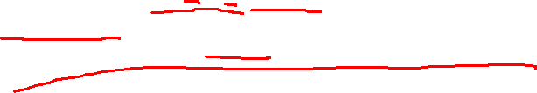
Framework Bayesiano
Como vamos a hacer toda esta magia:
Likelihood
Posterior Probability
Prior Probability

Slide 26
Probabilidad de NO tener Coronavirus?

Slide 27

A := Tengo Coronavirus
X: = La prueba sale negativa
P(A) = p → Mi probabilidad de tener coronavirus
P(X|A): = Probabilidad de que la prueba salga negativa dado de que tengo coronavirus.
P(X) : = Probabilidad de que la prueba salga negativa

Slide 28
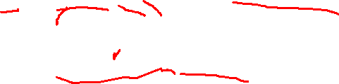
P(X) : = P(X,A) + P(X, not A)
P(X) = P(X|A)P(A) + P(X|not A)P(not A)
P(X) = P(X|A)p+P(X|not A)(1-p)

Slide 29

P(X|A): Probabilidad de que la prueba salga negativa si tengo coronavirus.
P(X|A) = .1 …. Este dato viene de la OMS

Slide 30


Entonces:
$$P\left(A | X\right)=\frac{P\left(X | A\right)P(A)}{P(X)}$$
$$P\left(A | X\right)= \frac{0.1p}{\begin{aligned}0.1p+0.9(1−p) \\ \end{aligned}}$$
$$P\left(A | X\right)=\frac{0.1p}{0.9−0.8p}$$

Slide 31
Ejemplo de la moneda

Slide 32

A := Salga águila
X: = Tiros
P(A) = 0.5
P(X|A): = Probabilidad de las observaciones dado que salga aguila (Bernoulli)
P(X) : = Probabilidad de todas las observaciones

Slide 33
Vamos a generar datos!
Que necesitamos para muestrear de una Bernoulli?

Slide 34
Para muestrear de una Bernoulli, necesitamos el parametro p
Conocemos ese parametro p?

Slide 35

Nuestra prior no puede estar tan segura de ese parámetro p.
Definimos la prior como otra ecuación.
Una Distribución beta

Slide 36

Generación de Datos
Acuerdense del ejemplo de los equipos.
Pais-> Equipo –> Jugador

Slide 37

Proceso Generativo
Muestreo de la Beta la p
Usando esa p muestreo un “dato”
A esto se le llama un proceso Generativo
Un modelo Bayesiano bien entrenado es capaz de generar datos.

Slide 38

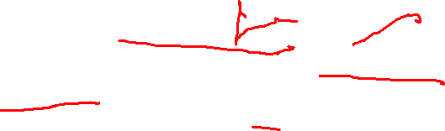
Proceso Generativo
Entonces:
$$P\left(A | X\right)=\frac{Bernoulli(X)∗Beta(1,1)}{P(X)}$$

